Slide 1
Wsparcie w ramach
Regionalnego Programu Operacyjnego WD na lata 2014-2020
Zakończone nabory
Renata Granowska Dyrektor
Dolnośląska Instytucja Pośrednicząca
Wrocław, 10.03.2016 r.

Slide 2
Konkursy ogłoszone przez DIP we wrześniu 2015 roku
Działanie 1.2
Innowacyjne przedsiębiorstwa
Schemat 1.2A
Wsparcie dla przedsiębiorstw chcących rozpocząć lub rozwinąć działalność B+R
Działanie 1.2
Innowacyjne przedsiębiorstwa
Schemat 1.2B
Tworzenie i rozwój infrastruktury B+R przedsiębiorstw
Działanie 1.5
Rozwój produktów i usług MŚP
Schemat 1.5A
Wsparcie innowacyjności produktowej i procesowej MŚP

Slide 3
Konkursy ogłoszone przez DIP we wrześniu 2015 roku
Działanie 1.2 Innowacyjne przedsiębiorstwa
Schemat 1.2A
Wsparcie dla przedsiębiorstw chcących rozpocząć lub rozwinąć działalność B+R
wydatki przedsiębiorstw w obszarze badań przemysłowych i eksperymentalnych prac rozwojowych.
Projekty badawcze przedsiębiorstw mają służyć opracowaniu nowych lub istotnie ulepszonych produktów i procesów produkcyjnych (innowacje produktowe, procesowe).
b) Zakup i dostosowanie do wdrożenia wyników prac B+R oraz praw własności intelektualnej (m.in. patentów, licencji, know-how lub innej nieopatentowanej wiedzy technicznej).
Konkurs horyzontalny – alokacja 39 479 530 EUR
Konkurs ZIT WROF – alokacja 1 500 000 EUR

Slide 4
Konkursy ogłoszone przez DIP we wrześniu 2015 roku
Działanie 1.2 Innowacyjne przedsiębiorstwa
Schemat 1.2A
Wsparcie dla przedsiębiorstw chcących rozpocząć lub rozwinąć działalność B+R
Typ beneficjenta:
przedsiębiorcy typu spin-off;
przedsiębiorcy;
IOB, w tym organizacje pozarządowe;
konsorcja przedsiębiorstw z jednostkami naukowymi, uczelniami/szkołami wyższymi lub podmiotami leczniczymi, bądź ze spółkami celowymi tworzonymi przez te podmioty.
Poziom dofinansowania:
Dla badań przemysłowych do 80% wydatków kwalifikowalnych
Dla prac rozwojowych (eksperymentalnych) do 60% wydatków kwalifikowalnych
Maksymalna całkowita wartość projektu:
5 000 000 PLN
Minimalna wartość wydatków kwalifikowalnych 100 000 PLN
Maksymalna wartość wydatków kwalifikowalnych
4 300 000 PLN
Maksymalna całkowita wartość projektu:
5 000 000 PLN
Minimalna wartość wydatków kwalifikowalnych 100 000 PLN
Konkurs ZIT WroF
Konkurs horyzontalny

Slide 5
Konkursy ogłoszone przez DIP we wrześniu 2015 roku
Działanie 1.2 Innowacyjne przedsiębiorstwa
Schemat 1.2A
Wsparcie dla przedsiębiorstw chcących rozpocząć lub rozwinąć działalność B+R
Horyzontalny
Alokacja: 167 412 946,00 zł
liczba złożonych wniosków: 113
Kwota dofinansowania złożonych wniosków: 179 863 156,61 zł
Procent wykorzystanej alokacji: 107%
rozpoczęcie naboru
30.10.2015
zakończenie naboru
21.12.2015

Slide 6
Konkursy ogłoszone przez DIP we wrześniu 2015 roku
Działanie 1.2 Innowacyjne przedsiębiorstwa
Schemat 1.2A
Wsparcie dla przedsiębiorstw chcących rozpocząć lub rozwinąć działalność B+R
Siedziba firm składających wnioski Wrocław - 70

Slide 7
Konkursy ogłoszone przez DIP we wrześniu 2015 roku
Działanie 1.2 Innowacyjne przedsiębiorstwa
Schemat 1.2A
Wsparcie dla przedsiębiorstw chcących rozpocząć lub rozwinąć działalność B+R

Slide 8
Konkursy ogłoszone przez DIP we wrześniu 2015 roku
Działanie 1.2 Innowacyjne przedsiębiorstwa
Schemat 1.2A
Wsparcie dla przedsiębiorstw chcących rozpocząć lub rozwinąć działalność B+R
ZIT WROF
Alokacja: 6 360 750,00 zł
liczba złożonych wniosków: 3
Kwota dofinansowania złożonych wniosków: 4 709 796,57 zł
Procent wykorzystanej alokacji: 74%
rozpoczęcie naboru
30.10.2015
zakończenie naboru
21.12.2015

Slide 9
Konkursy ogłoszone przez DIP we wrześniu 2015 roku
Działanie 1.2 Innowacyjne przedsiębiorstwa
Schemat 1.2A
Wsparcie dla przedsiębiorstw chcących rozpocząć lub rozwinąć działalność B+R
ZIT WROF

Slide 10
Konkursy ogłoszone przez DIP we wrześniu 2015 roku
Działanie 1.2 Innowacyjne przedsiębiorstwa
Schemat 1.2A
Wsparcie dla przedsiębiorstw chcących rozpocząć lub rozwinąć działalność B+R
konkurs |  |  |  | weryfikacja techniczna |  | ocena ZIT |  | wykorzystanie alokacji
schemat | alokacja | liczba złożonych wniosków | kwota dofinansowania złożonych wniosków | liczba wniosków pozytywnych | kwota dofinansowania pozytywnych wniosków | liczba wniosków pozytywnych | kwota dofinansowania pozytywnych wniosków
 |  |  |  |  |  |  |  | %
1.2.1 A | 167 412 946,00 | 113 | 179 863 156,61 | 103 | 158 111 768,11 |  |  | 94%
1.2.2 A | 6 360 750,00 | 3 | 4 709 796,57 | 3 | 4 709 796,57 | 3 | 4 709 796,57 | 74%
1.2.1 A
Pozostało z alokacji konkursu 5,56% 9 301 177,89 zł
Weryfikacji technicznej nie przeszło 10 wniosków na kwotę dofinansowania 21 751 388,50 zł
1.2.2 A
Pozostało z alokacji konkursu 25,96% 1 650 953,43 zł
Weryfikację techniczną oraz ocenę zgodności ze strategią ZIT przeszły wszystkie złożone wnioski

Slide 11
Konkursy ogłoszone przez DIP we wrześniu 2015 roku
Działanie 1.2 Innowacyjne przedsiębiorstwa
Schemat 1.2B
Tworzenie i rozwój infrastruktury B+R przedsiębiorstw
Projekty obejmujące tworzenie i rozwój zaplecza badawczo-rozwojowego przedsiębiorstw w zakresie dotyczącym:
laboratoriów specjalistycznych oraz działów badawczo – rozwojowych w przedsiębiorstwach ;
centrów badawczo-rozwojowych w przedsiębiorstwach rozpoczynających lub rozwijających działalność.
Konkurs horyzontalny – alokacja 13 100 319 EUR
Konkurs ZIT WROF – alokacja 1 000 000 EUR

Slide 12
Konkursy ogłoszone przez DIP we wrześniu 2015 roku
Działanie 1.2 Innowacyjne przedsiębiorstwa
Schemat 1.2B
Tworzenie i rozwój infrastruktury B+R przedsiębiorstw
Typ beneficjenta:
przedsiębiorcy typu spin-off;
przedsiębiorcy;
konsorcja przedsiębiorstw z jednostkami naukowymi, uczelniami/szkołami wyższymi lub podmiotami leczniczymi, bądź ze spółkami celowymi tworzonymi przez te podmioty.
Poziom dofinansowania:
do 45% wydatków kwalifikowalnych
Maksymalna wartość projektu:
25 000 000 PLN
Minimalna wartość wydatków kwalifikowalnych 100 000 PLN
Maksymalna wartość wydatków kwalifikowalnych
12 000 000 PLN
Maksymalna wartość projektu:
25 000 000 PLN
Minimalna wartość wydatków kwalifikowalnych 100 000 PLN
Konkurs ZIT WroF
Konkurs horyzontalny

Slide 13
Konkursy ogłoszone przez DIP we wrześniu 2015 roku
Działanie 1.2 Innowacyjne przedsiębiorstwa
Schemat 1.2B
Tworzenie i rozwój infrastruktury B+R przedsiębiorstw
Horyzontalny
Alokacja: 55 551 902,00 zł
liczba złożonych wniosków: 16
Kwota dofinansowania złożonych wniosków: 17 162 430,66 zł
Procent wykorzystanej alokacji: 31%
rozpoczęcie naboru
30.11.2015
zakończenie naboru
21.12.2015

Slide 14
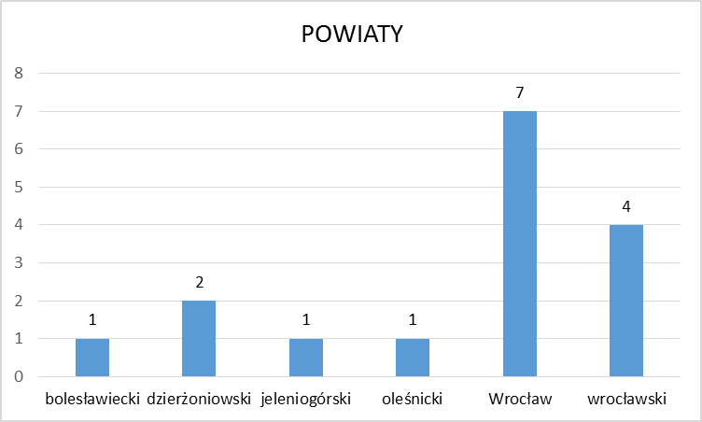
Konkursy ogłoszone przez DIP we wrześniu 2015 roku
Działanie 1.2 Innowacyjne przedsiębiorstwa
Schemat 1.2B
Tworzenie i rozwój infrastruktury B+R przedsiębiorstw
Siedziba firm składających wnioski

Slide 15
Konkursy ogłoszone przez DIP we wrześniu 2015 roku
Działanie 1.2 Innowacyjne przedsiębiorstwa
Schemat 1.2B
Tworzenie i rozwój infrastruktury B+R przedsiębiorstw
ZIT WROF
Alokacja: 4 240 500 PLN
liczba złożonych wniosków: 0
Kwota dofinansowania złożonych wniosków: 0 PLN
Procent wykorzystanej alokacji: 0%
rozpoczęcie naboru
30.11.2015
zakończenie naboru
21.12.2015

Slide 16
Konkursy ogłoszone przez DIP we wrześniu 2015 roku
Działanie 1.2 Innowacyjne przedsiębiorstwa
Schemat 1.2B
Tworzenie i rozwój infrastruktury B+R przedsiębiorstw
konkurs |  |  |  | weryfikacja techniczna |  | ocena ZIT |  | wykorzystanie alokacji
schemat | alokacja | liczba złożonych wniosków | kwota dofinansowania złożonych wniosków | liczba wniosków pozytywnych | kwota dofinansowania pozytywnych wniosków | liczba wniosków pozytywnych | kwota dofinansowania pozytywnych wniosków
 |  |  |  |  |  |  |  | %
1.2.1 B | 55 551 902,00 | 16 | 17 162 430,66 | 15 | 16 654 155,66 |  |  | 30%
1.2.2 B | 4 240 500,00 | 0 | 0,00 | 0 | 0,00 |  |  | 0%
1.2.1 B
Pozostało z alokacji konkursu 70,02% 38 897 746,34 zł
Weryfikacji technicznej nie przeszedł 1 wniosek na kwotę dofinansowania 508 275,00 zł
1.2.2 B
Pozostało z alokacji konkursu 100,00% 4 240 500,00 zł
W odpowiedzi na konkurs nie wpłynął żaden wniosek

Slide 17
Konkursy ogłoszone przez DIP we wrześniu 2015 roku
Działanie 1.5 Rozwój produktów i usług MŚP
Schemat 1.5A
Wsparcie innowacyjności produktowej i procesowej MŚP
Wsparcie innowacyjności produktowej i procesowej poprzez dotację np. na:
wprowadzenie na rynek nowych lub ulepszonych produktów/usług;
dokonanie zasadniczych zmian procesu produkcyjnego lub sposobu świadczenia usług.
W ramach powyższych kierunków wsparcia, możliwe było także dofinansowanie inwestycji prowadzących do zmniejszenia szkodliwego oddziaływania na środowisko.
Konkurs horyzontalny – alokacja 25 950 050 EUR

Slide 18
Konkursy ogłoszone przez DIP we wrześniu 2015 roku
Działanie 1.5 Rozwój produktów i usług MŚP
Schemat 1.5A
Wsparcie innowacyjności produktowej i procesowej MŚP
Typ beneficjenta:
MŚP;
Zgrupowania (klastry) i partnerstwa MŚP.
Poziom dofinansowania:
do 45% wydatków kwalifikowalnych
Minimalna wartość wydatków kwalifikowalnych 100 000 PLN
Maksymalna wartość wydatków kwalifikowalnych
9 000 000 PLN

Slide 19
Konkursy ogłoszone przez DIP we wrześniu 2015 roku
Działanie 1.5 Rozwój produktów i usług MŚP
Schemat 1.5A
Wsparcie innowacyjności produktowej i procesowej MŚP
Horyzontalny
Alokacja: 110 041 187,00 zł
liczba złożonych wniosków: 414
Kwota dofinansowania złożonych wniosków: 269 763 233,24 zł
Procent wykorzystanej alokacji: 245%
rozpoczęcie naboru
30.10.2015
zakończenie naboru
08.01.2016

Slide 20
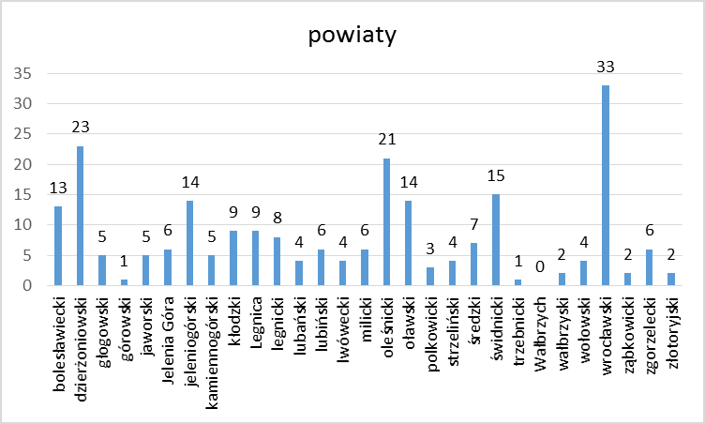
Konkursy ogłoszone przez DIP we wrześniu 2015 roku
Działanie 1.5 Rozwój produktów i usług MŚP
Schemat 1.5A
Wsparcie innowacyjności produktowej i procesowej MŚP
Siedziba firm składających wnioski Wrocław - 153

Slide 21
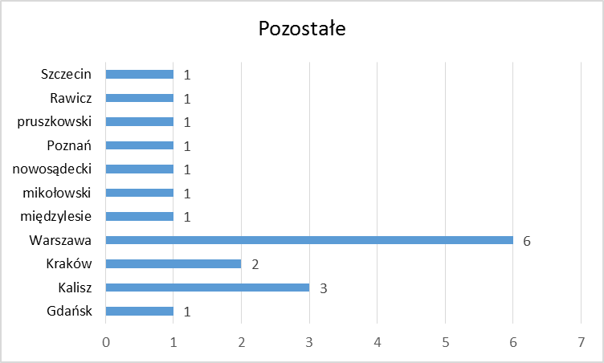
Konkursy ogłoszone przez DIP we wrześniu 2015 roku
Działanie 1.5 Rozwój produktów i usług MŚP
Schemat 1.5A
Wsparcie innowacyjności produktowej i procesowej MŚP

Slide 22
Konkursy ogłoszone przez DIP we wrześniu 2015 roku
Działanie 1.5 Rozwój produktów i usług MŚP
Schemat 1.5A
Wsparcie innowacyjności produktowej i procesowej MŚP
konkurs |  |  |  | weryfikacja techniczna |  | wykorzystanie alokacji
schemat | alokacja | liczba złożonych wniosków | kwota dofinansowania złożonych wniosków | liczba wniosków pozytywnych | kwota dofinansowania pozytywnych wniosków
 |  |  |  |  |  | %
1.5.1 A | 110 041 187,00 | 414 | 269 763 233,24 | 393 | 252 633 196,44 | 230%
1.5.1 A
Pozostało z alokacji konkursu: 0,00% 0,00 zł
Weryfikacji technicznej nie przeszło 21 wniosków na kwotę dofinansowania 17 130 036,80 zł

Slide 23
Konkursy ogłoszone przez DIP w październiku 2015 roku
Działanie 1.4
Internacjonalizacja przedsiębiorstw
Schemat 1.4A
Tworzenie nowych modeli biznesowych
Działanie 3.2
Efektywność energetyczna
Schemat 3.2 ABC
Głęboka modernizacja energetyczna
Wsparcie instalacji odzyskujących ciepło
Zastosowanie technologii efektywnych energetycznie

Slide 24
Oś priorytetowa 1 – PRZEDSIĘBIORSTWA I INNOWACJE
Działanie 1.4 Internacjonalizacja przedsiębiorstw
Schemat 1.4A
Tworzenie nowych modeli biznesowych MŚP
a) stworzenie długoterminowych (kompleksowych) strategii biznesowych, mających na celu pełne wykorzystanie i maksymalizację aktywów przedsiębiorstwa w celu zwiększenia rentowności i uzyskania długoterminowej przewagi konkurencyjnej danego przedsiębiorstwa, w tym m.in. na:
- dostosowanie produktu/usługi do wymogów zagranicznych rynków (w tym pomoc prawna, pomoc zagranicznych i krajowych doradców, specjalistów, grafików, agencji reklamowych);
- otwieranie nowych kanałów biznesowych, rozbudowa łańcucha dostaw, dywersyfikacja geograficzna i sektorowa;
-działania w zakresie nawiązania kontaktów gospodarczych oraz tworzenia lub wzmacniania powiązań sieciowych i kooperacyjnych pomiędzy przedsiębiorstwami.
b) tworzenie Planów rozwoju eksportu – krótkoterminowych - przy wykorzystaniu możliwych do wyboru działań proeksportowych, okres wdrożenia Planu rozwoju eksportu nie może przekroczyć 24 miesięcy.

Slide 25
Konkursy ogłoszone przez DIP w październiku 2015 roku
Działanie 1.4 Internacjonalizacja przedsiębiorstw
Schemat 1.4A
Tworzenie nowych modeli biznesowych MŚP
Typ beneficjenta:
MŚP
LGD
Poziom dofinansowania:
85% wydatków kwalifikowalnych;
Maksymalna wartość projektu:
50 000 PLN na przedsiębiorcę – kompleksowe strategie długoterminowe
20 000 PLN na przedsiębiorcę – tworzenie planów rozwoju eksportu (krótkoterminowe)
Minimalna wartość projektu 10 000 PLN na przedsiębiorcę
Konkurs ZIT WroF – 940 000 EUR
Konkurs horyzontalny – 2 129 163 EUR

Slide 26
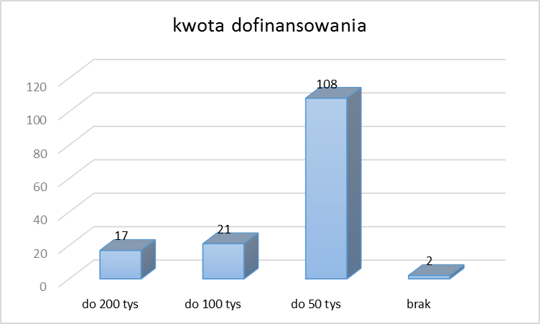
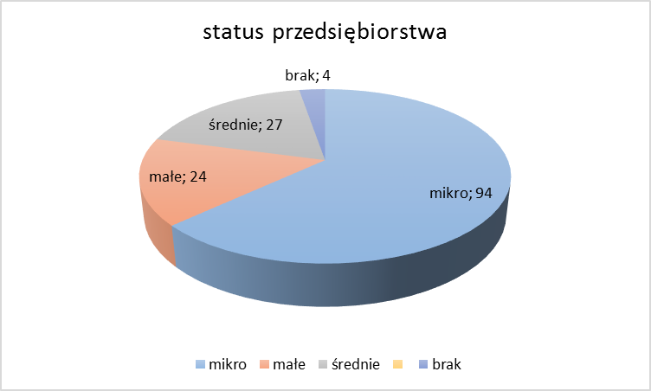
Konkursy ogłoszone przez DIP w październiku 2015 roku
Działanie 1.4 Internacjonalizacja przedsiębiorstw
Schemat 1.4A
Tworzenie nowych modeli biznesowych MŚP
Horyzontalny
Alokacja: 9 018 282,80 zł
liczba złożonych wniosków: 149
Kwota dofinansowania złożonych wniosków: 7 023 204,75 zł
Procent wykorzystanej alokacji: 78%
rozpoczęcie naboru
30.11.2015
zakończenie naboru
21.12.2015

Slide 27
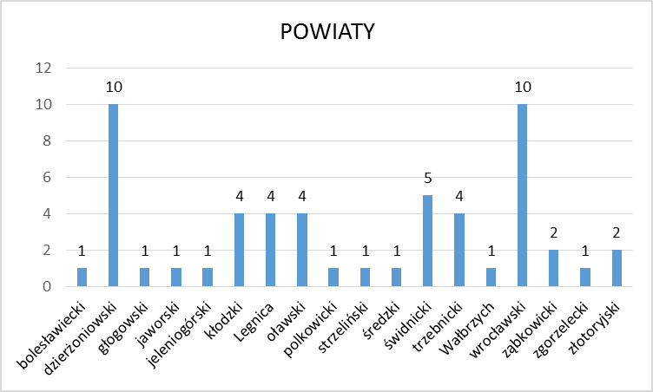
Konkursy ogłoszone przez DIP w październiku 2015 roku
Działanie 1.4 Internacjonalizacja przedsiębiorstw
Schemat 1.4A
Tworzenie nowych modeli biznesowych MŚP
Siedziba firm składających wnioski Wrocław - 85

Slide 28
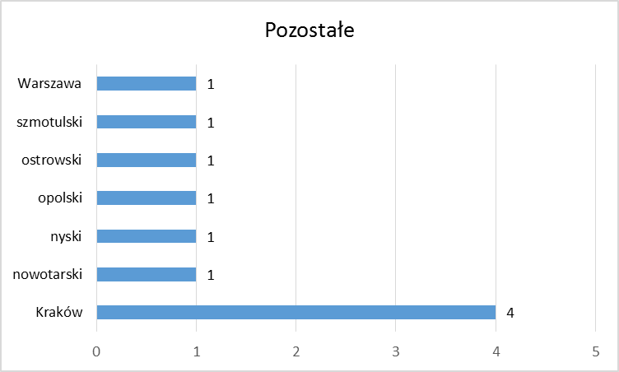
Konkursy ogłoszone przez DIP w październiku 2015 roku
Działanie 1.4 Internacjonalizacja przedsiębiorstw
Schemat 1.4A
Tworzenie nowych modeli biznesowych MŚP
:

Slide 29
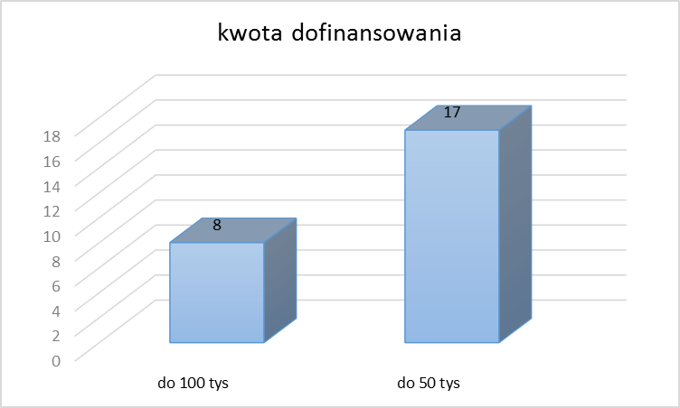
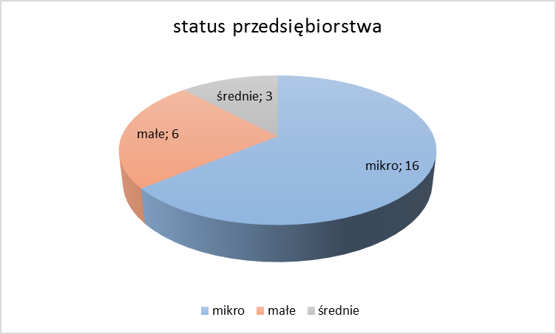
Konkursy ogłoszone przez DIP w październiku 2015 roku
Działanie 1.4 Internacjonalizacja przedsiębiorstw
Schemat 1.4A
Tworzenie nowych modeli biznesowych MŚP
ZIT WROF
Alokacja: 3 981 464,00 zł
liczba złożonych wniosków: 25
Kwota dofinansowania złożonych wniosków: 1 125 577,40 zł
Procent wykorzystanej alokacji: 29%
rozpoczęcie naboru
30.11.2015
zakończenie naboru
21.12.2015

Slide 30
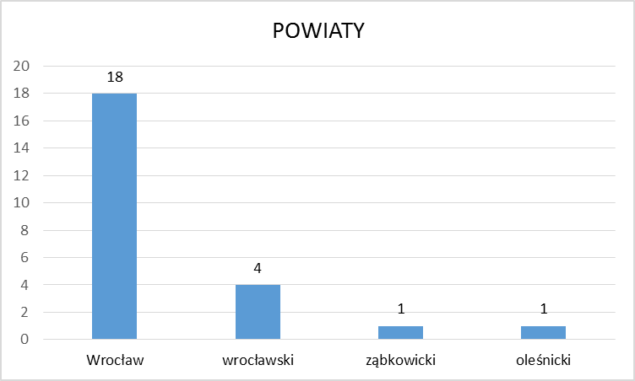
Konkursy ogłoszone przez DIP w październiku 2015 roku
Działanie 1.4 Internacjonalizacja przedsiębiorstw
Schemat 1.4A
Tworzenie nowych modeli biznesowych MŚP
ZIT WROF
Grudziądz 1 wniosek

Slide 31
Konkursy ogłoszone przez DIP w październiku 2015 roku
Działanie 1.4 Internacjonalizacja przedsiębiorstw
Schemat 1.4A
Tworzenie nowych modeli biznesowych MŚP
konkurs |  |  |  | weryfikacja techniczna |  | ocena ZIT |  | wykorzystanie alokacji
schemat | alokacja | liczba złożonych wniosków | kwota dofinansowania złożonych wniosków | liczba wniosków pozytywnych | kwota dofinansowania pozytywnych wniosków | liczba wniosków pozytywnych | kwota dofinansowania pozytywnych wniosków
 |  |  |  |  |  |  |  | %
1.4.1 A | 9 018 282,80 | 149 | 7 023 204,75 | 130 | 5 412 468,50 |  |  | 60%
1.4.2 A | 3 981 464,00 | 25 | 1 125 577,40 | 21 | 920 427,40 | 21 | 920 427,40 | 23%
1.4.1 A
Pozostało z alokacji konkursu: 39,98% 3 605 814,30 zł
Weryfikacji technicznej nie przeszło 19 wniosków na kwotę dofinansowania 1 610 736,25 zł
1.4.2 A
Pozostało z alokacji konkursu 76,88% 3 061 036,60 zł
Weryfikacji technicznej nie przeszły 4 wnioski na kwotę dofinansowania 205 150,00 zł

Slide 32
Oś priorytetowa 3 – Gospodarka niskoemisyjna
Działanie 3.2 Efektywność energetyczna w MŚP
Schemat 3.2
1. Głęboka modernizacja energetyczna obiektów, w tym wymiana lub modernizacja źródła energii, mająca na celu zwiększenie efektywności energetycznej poprzez zmniejszenie zużycia energii elektrycznej z ewentualnym uwzględnieniem OZE
2. wsparcie instalacji odzyskujących ciepło odpadowe
3. Zastosowanie technologii efektywnych energetycznie w przedsiębiorstwie (w tym modernizacja i rozbudowa linii produkcyjnych na bardziej efektywne energetycznie).

Slide 33
Konkursy ogłoszone przez DIP w październiku 2015 roku
Działanie 3.2 Efektywność energetyczna w MŚP
Schemat 3.2ABC
Typ beneficjenta:
MŚP
Grupy producentów rolnych
Przedsiębiorstwa, których większość udziałów lub akcji należy do JST
Poziom dofinansowania:
na inwestycje umożliwiające przedsiębiorcom osiągnięcie efektywności energetycznej:
do 65% wydatków kwalifikowalnych
na badania, w tym na audyty energetyczne, bezpośrednio związane z inwestycjami:
do 70% wydatków kwalifikowalnych
Maksymalna wartość projektu:
10 000 000 PLN równowartość w PLN do 2 mln EUR dla dużych przedsiębiorstw, których większość udziałów lub akcji należy do JST
Minimalna wartość projektu 50 000 PLN
Konkurs horyzontalny – 6 473 203 EUR

Slide 34
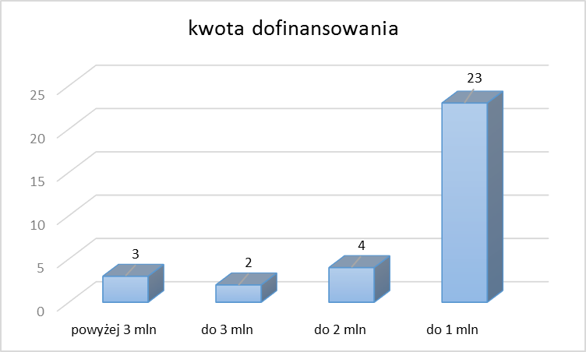
Konkursy ogłoszone przez DIP w październiku 2015 roku
Działanie 3.2 Efektywność energetyczna w MŚP
Schemat 3.2 ABC
Alokacja: 27 417 898,62 zł
liczba złożonych wniosków: 32
Kwota dofinansowania złożonych wniosków: 32 848 062,34 zł
Procent wykorzystanej alokacji: 118,39%
rozpoczęcie naboru
07.01.2016
zakończenie naboru
15.01.2016

Slide 35
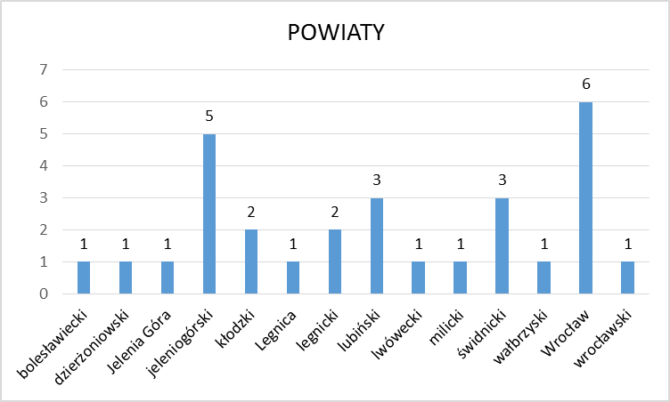
Konkursy ogłoszone przez DIP w październiku 2015 roku
Działanie 3.2 Efektywność energetyczna w MŚP
Schemat 3.2 ABC
Siedziba firm składających wnioski

Slide 36
Konkursy ogłoszone przez DIP w październiku 2015 roku
Działanie 3.2 Efektywność energetyczna w MŚP
Schemat 3.2 ABC
konkurs |  |  |  | weryfikacja techniczna |  | wykorzystanie alokacji
schemat | alokacja | liczba złożonych wniosków | kwota dofinansowania złożonych wniosków | liczba wniosków pozytywnych | kwota dofinansowania pozytywnych wniosków
 |  |  |  |  |  | %
3.2 ABC | 27 417 898,62 | 32 | 32 848 062,34 | 31 | 32 730 932,34 | 119%
3.2 ABC
Pozostało z alokacji konkursu: 0,00% 0,00 zł
Weryfikacji technicznej nie przeszedł 1 wniosek na kwotę dofinansowania 117 130,00 zł

Slide 37
Konkursy ogłoszone przez DIP w listopadzie 2015 roku
Działanie 1.4
Internacjonalizacja przedsiębiorstw
Schemat 1.4D
Promocja oferty gospodarczej regionu
na rynkach krajowych i międzynarodowych

Slide 38
Oś priorytetowa 1 – PRZEDSIĘBIORSTWA I INNOWACJE
Działanie 1.4 Internacjonalizacja przedsiębiorstw
Schemat 1.4D
Promocja oferty gospodarczej regionu
na rynkach krajowych i międzynarodowych
a) wsparcie procesu inwestycyjnego w regionie (np. rozwój zintegrowanego, regionalnego systemu informacji na temat ofert inwestycyjnych w regionie, przygotowanie informacji, prezentacja stref aktywności gospodarczej na zagranicznych targach branżowych).
b) promocja gospodarcza regionu w celu przyciągnięcia nowych inwestorów. Promocja dopuszczalna jest w wymiarze krajowym i międzynarodowym, w tym również poprzez działania medialne (informacyjne, promocyjne, edukacyjne).

Slide 39
Oś priorytetowa 1 – PRZEDSIĘBIORSTWA I INNOWACJE
Działanie 1.4 Internacjonalizacja przedsiębiorstw
Schemat 1.4D
Promocja oferty gospodarczej regionu
na rynkach krajowych i międzynarodowych
Typ beneficjenta:
jednostki samorządu terytorialnego, ich związki i stowarzyszenia;
jednostki organizacyjne jst;
Instytucje Otoczenia Biznesu ( IOB).
Poziom dofinansowania:
85% wydatków kwalifikowalnych;
Maksymalna wartość projektu: 4 500 000 PLN
Minimalna wartość projektu 10 000 PLN
Konkurs ZIT WroF – 940 000 EUR

Slide 40
Oś priorytetowa 1 – PRZEDSIĘBIORSTWA I INNOWACJE
Działanie 1.4 Internacjonalizacja przedsiębiorstw
Schemat 1.4D
Promocja oferty gospodarczej regionu
na rynkach krajowych i międzynarodowych
ZIT WROF
Alokacja: 4 013 706,00 zł
liczba złożonych wniosków: 1
Kwota dofinansowania złożonych wniosków: 3 025 568,20 zł
Procent wykorzystanej alokacji: 75%
Przedsiębiorstwo średnie
Wnioskodawca z powiatu wrocławskiego
rozpoczęcie naboru
07.01.2016
zakończenie naboru
13.01.2016

Slide 41
Oś priorytetowa 1 – PRZEDSIĘBIORSTWA I INNOWACJE
Działanie 1.4 Internacjonalizacja przedsiębiorstw
Schemat 1.4D
Promocja oferty gospodarczej regionu
na rynkach krajowych i międzynarodowych
konkurs |  |  |  | weryfikacja techniczna |  | ocena ZIT |  | wykorzystanie alokacji
schemat | alokacja | liczba złożonych wniosków | kwota dofinansowania złożonych wniosków | liczba wniosków pozytywnych | kwota dofinansowania pozytywnych wniosków | liczba wniosków pozytywnych | kwota dofinansowania pozytywnych wniosków
 |  |  |  |  |  |  |  | %
1.4.2 D | 4 013 706,00 | 1 | 3 025 568,20 | 1 | 3 025 568,20 | 1 | 3 025 568,20 | 75%
1.4.2 D
Pozostało z alokacji konkursu 24,62% 988 137,80 zł
Wniosek przeszedł weryfikację techniczną oraz ocenę zgodności ze strategią ZIT

Slide 42
Dziękuję za uwagę.
Renata Granowska
Dyrektor Dolnośląskiej Instytucji Pośredniczącej
Prezentację przygotowali:
Dawid Zalewski
Beata Ankudowicz

Slide 43
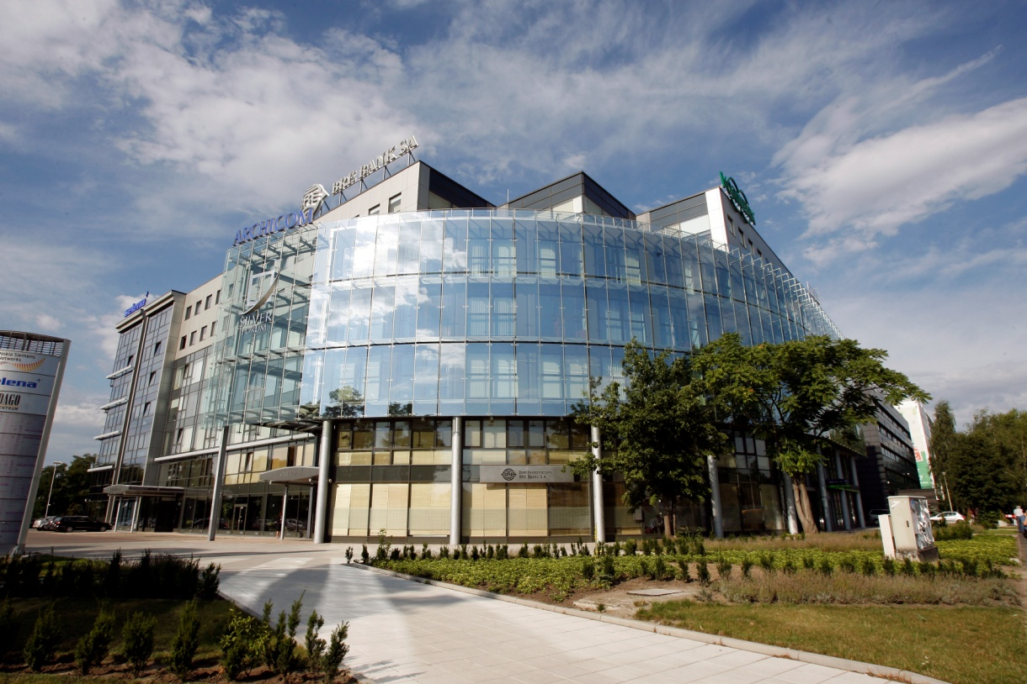
Zapraszamy do kontaktu:
Dolnośląska Instytucja Pośrednicząca
ul. Strzegomska 2-4
53-611 Wrocław
tel. 71 776 58 12
71 776 58 13
info.dip@umwd.pl
www.dip.dolnyslask.pl

